Slide 1

17장. 포인터의 포인터

Slide 2
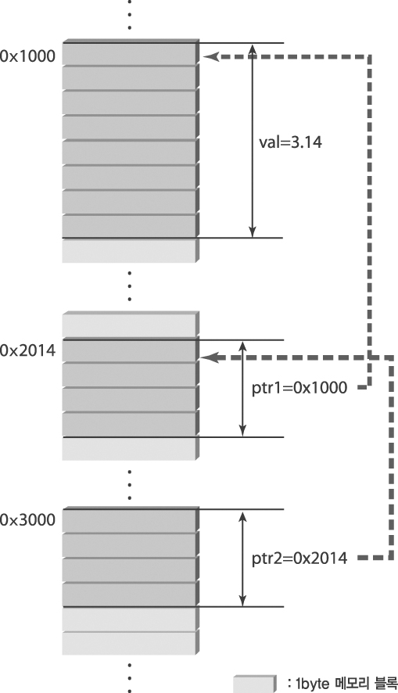
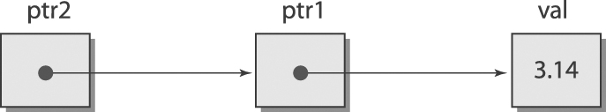
17-1 포인터의 포인터
포인터의 포인터
  더블 포인터라고 불린다.
  싱글 포인터의 주소 값을 저장하는 용도의 포인터
int main(void)
{
double val=3. 14;
double *ptr1 = &val; // 싱글 포인터
double **ptr2 = &ptr1; // 더블 포인터
. . .
그림 17-2
그림 17-1

Slide 3
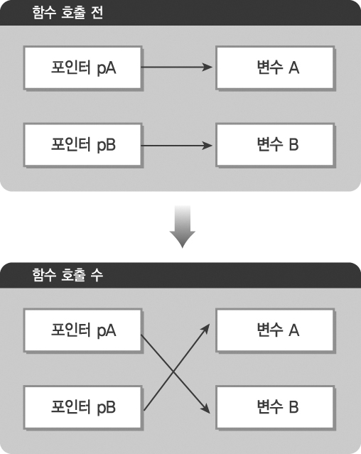
17-1 포인터의 포인터
더블 포인터의 의한 Call-By-Reference
  다음 그림이 제시하는 프로그램의 구성을 통한 이해
그림 17-3

Slide 4
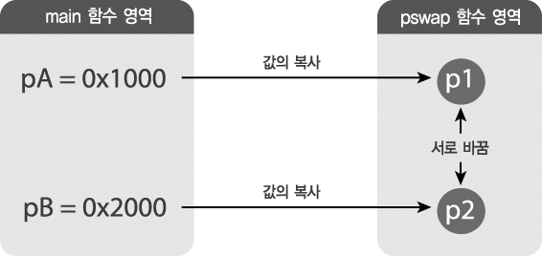
17-1 포인터의 포인터
구현 사례 1 : 효과 없는 swap 함수의 호출
/* ptr_swap1.c */
#include <stdio.h>
void pswap(int *p1, int *p2);
int main(void)
{
int A=10, B=20;
int *pA, *pB;
pA=&A, pB=&B;
pswap(pA, pB);
// 함수 호출 후
printf("pA가 가리키는 변수 : %d \n", *pA);
printf("pB가 가리키는 변수 : %d \n", *pB);
return 0;
}
void pswap(int *p1, int *p2)
{
int *temp;
temp=p1;
p1=p2;
p2=temp;
}
그림 17-5

Slide 5
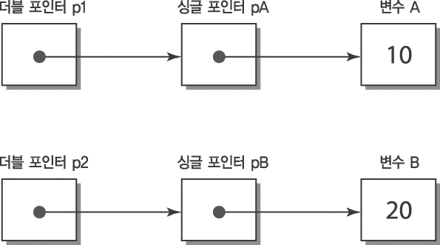
17-1 포인터의 포인터
구현 사례 2 : 더블 포인터 입장에서의 swap
/* ptr_swap2.c */
#include <stdio.h>
void pswap(int **p1, int **p2);
int main(void)
{
int A=10, B=20;
int *pA, *pB;
pA=&A, pB=&B;
pswap(&pA, &pB);
//함수 호출 후
printf("pA가 가리키는 변수 : %d \n", *pA);
printf("pB가 가리키는 변수 : %d \n", *pB);
return 0;
}
void pswap(int **p1, int **p2)
{
int *temp;
temp=*p1;
*p1=*p2;
*p2=temp;
}
그림 17-6

Slide 6
17-1 포인터의 포인터
포인터 배열과 포인터 타입
  1차원 배열의 경우 배열이름이 가리키는 대상을 통해서
  타입이 결정된다.
  포인터 배열이라고 하더라도 마찬가지!
int* arr1[10];
double* arr2[20];
char* arr3[30];

Slide 7
17-2 포인터의 필요성
지금까지…
  swap 함수와 같이 함수 내에서 데이터의 조작을 하기
  위해서…
앞으로…
  메모리 동적 할당
  자료구조의 구현

